Slide 1
PISNO DELJENJE nadaljevanje
Delovni zvezek
od strani 90 do strani 97.

Slide 2
Prepričana sem, da postopek pisnega deljenja že obvladaš, zato te čaka le še ….

Slide 3
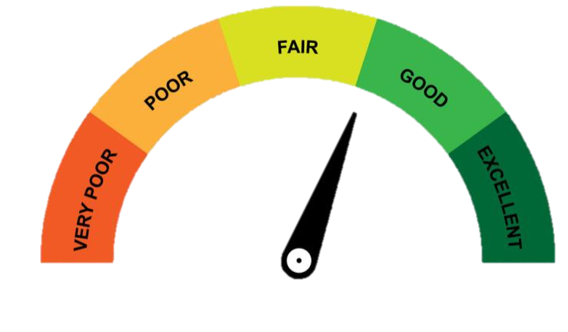
… utrjevanje!

Slide 4
Če bi si želel/-a malo osvežiti spomin, si ponovno oglej posnetek.
Če posnetek ne deluje pravilno, si ga lahko ogledaš tudi tu:
https://www.youtube.com/watch?v=I2uo6AFXC9c

Slide 5
Najpogostejše napake!
POMEMBNO!
Pri pregledu oddanih nalog pisnega deljenja smo opazile, da imate nekateri nekaj podobnih napak.
Na naslednjih prosojnicah so prikazane najpogostejše.
Dobro si jih oglej in jih poskusi odpraviti.

Slide 6
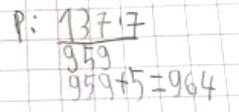
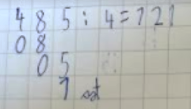
Pri preizkusu ste napisali en račun namesto dveh.
NAPAČNO: PRAVILNO:
Nenatančno podpisovanje.
NAPAČNO: PRAVILNO:

Slide 7
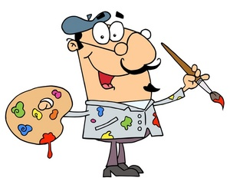
Vaja dela mojstra …
DELOVNI ZVEZEK
Odpri delovni zvezek na strani 90.
Reši 1. nalogo.
Po vsakem izračunanem
računu, pobarvaj ustrezno
črko.

Slide 8
DZ, str. 90, 1. naloga
REŠITVE

Slide 9
Pomembno!
DZ – str. 92
Kadar je prvo število deljenca manjše od delitelja, takoj lahko vzameš prvi dve števili skupaj.
Primer:
2 : 4 = 0 ost. 2 (delitelj je večji od deljenca)
28 : 4 = 7 ost. 0 (vzameš prvi dve števili)

Slide 10
2. primer:
NAPAČNO:
4 5 6 : 5 = 0 9 1
4 5
0 6
1 ost.
Račun je napačen,
saj ne poznamo števila 091.
PRAVILNO:
4 5 6 : 5 = 9 1
0 6
1 ost.
Ne začnemo z deljenjem
4 : 5, temveč vzamemo prvi dve števili
in delimo 45 : 5.

Slide 11
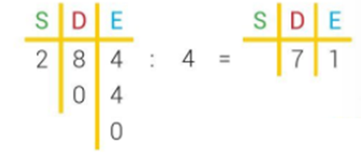
Zdaj pa poskusi rešiti podobne primere še sam/-a. DZ, str. 92, 1. in 2. naloga
DZ – str. 92
Pri reševanju bodi pozoren/-na,
da na začetku vzameš
dve števili in ju deliš z deliteljem, ostanek napišeš pod drugo število.

Slide 12
DZ, str. 92, 1. naloga Natančno preveri podpisovanje in rezultate!
REŠITVE
2 1 7 : 7 = 3 1 4 5 8 : 5 = 91 6 8 7 : 9 = 76
0 7 0 8 5 7
0 ost. 3 ost. 3 ost.
3 4 2 : 6 = 57 5 0 5 : 7 = 72 2 7 2 : 4 = 6 8
4 2 1 5 3 2
0 ost. 1 ost. 0 ost.
ČE SE TVOJ ZAPIS NE UJEMA, GA V DELOVNEM ZVEZKU POPRAVI!

Slide 13
DZ, str. 92, 2. naloga Natančno preveri podpisovanje in rezultate!
REŠITVE
125 : 3 = 41 168 : 2 = 84 206 : 4 = 51 172 : 3 = 57
05 08 06 22
2 ost. 0 ost. 2 ost. 1 ost.
526 : 7 = 75 326 : 8 = 40 637 : 9 = 70 129 : 6 = 21
36 06 07 09
1 ost. 6 ost. 7 ost. 3 ost.
ČE SE TVOJ ZAPIS NE UJEMA, GA V DELOVNEM ZVEZKU POPRAVI!

Slide 14
Besedilne naloge
DZ – str. 93
Podrobno preberi besedilne naloge na strani 93.
Račune in odgovore zapiši v zvezek.
Pri računih pazi na natančno podpisovanje.

Slide 15
DZ, str. 93
REŠITVE

Slide 16
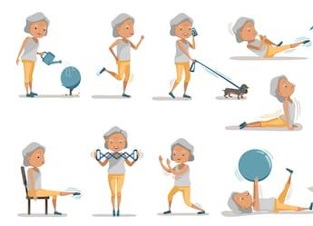
ODLIČNO TI GRE, ČAS JE ZA DALJŠI ODMOR!
ODMOR

Slide 17
V znanju je moč!
DZ – str. 94–97
Pred tabo so zadnje strani pisnega deljenja v DZ.
Ker vem, da vam gre računanje različno hitro od rok, prilagodi število rešenih strani v DZ svojemu tempu. Če ti ne bo uspelo rešiti vseh, nič hudega, jih lahko rešiš prihodnji teden.

Slide 18
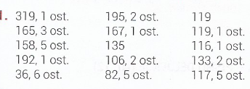
DZ, str. 94
REŠITVE

Slide 19
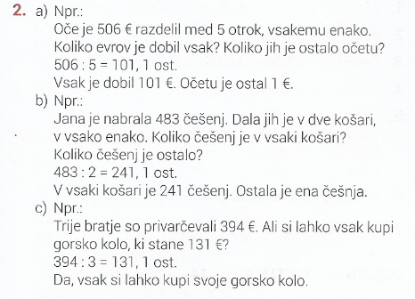
DZ, str. 95
REŠITVE

Slide 20
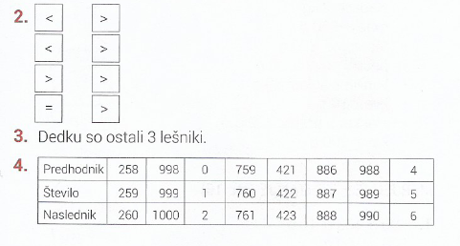
DZ, str. 96
REŠITVE
Geslo 1. naloge: VAJA RES DELA MOJSTRA
DZ, str. 97

Slide 21
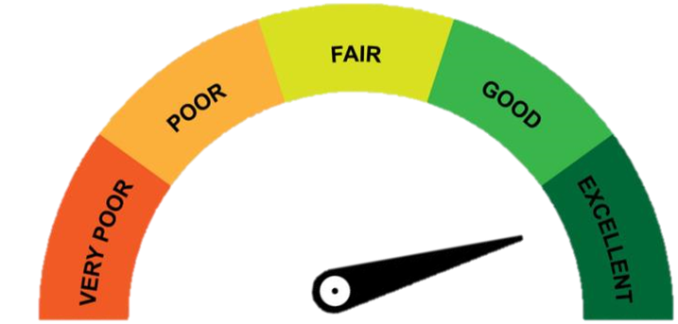
USPELO TI JE!

